Slide 1
Thứ tư ngày 4 tháng 10 năm 2023
Tiếng Việt Lớp 3
CHỦ ĐỀ: NHỮNG BÚP MĂNG NON
Bài 1 – tiết 4
Mở Rộng Vốn Từ Thiếu Nhi
Giáo viên: Trương Thị Minh Hà
Lê Kim Ngân
https://www.youtube.com/watch?v=h5tWLmnqRd4

Slide 2
TỪ NGỮ CÓ NGHĨA GIỐNG VỚI TRẺ EM
TỪ NGỮ CÓ NGHĨA GIỐNG VỚI TRẺ EM

Slide 3
TRÒ CHƠI “SĂN QUÀ”
1. Những từ nào sau đây dùng để chỉ trẻ em?
nhi đồng
thanh niên
thiếu nhi
trung niên
thiếu niên
trẻ con
https://www.youtube.com/watch?v=qnTyfvc7Boo

Slide 4
MỞ RỘNG VỐN TỪ
TRẺ EM
MỞ RỘNG VỐN TỪ
TRẺ EM
https://www.youtube.com/watch?v=EFb-lKLupK4

Slide 5
2. Tìm 2 – 3 từ ngữ:
a) Chỉ hình dáng của trẻ em:
M: nhỏ nhắn
b) Chỉ hoạt động học tập của trẻ em:
M: học Toán
c) Chỉ tình cảm hoặc sự chăm sóc của người lớn với trẻ em:
M: thương yêu
https://www.youtube.com/watch?v=wd5Nd7LUihE

Slide 6
TRÒ CHƠI “MẢNH GHÉP KÌ DIỆU”
https://www.youtube.com/watch?v=wd5Nd7LUihE

Slide 7
CÙNG CHIA SẺ

Slide 8
2. Tìm 2 – 3 từ ngữ:
a) Chỉ hình dáng của trẻ em:
Xinh xắn, mũm mĩm, đáng yêu, dễ thương,…
b) Chỉ hoạt động học tập của trẻ em:
đọc sách, viết bài, hát, …
c) Chỉ tình cảm hoặc sự chăm sóc của người lớn với trẻ em:
che chở, chăm sóc, nâng niu,…

Slide 9
ĐẶT CÂU VỀ HOẠT ĐỘNG HỌC TẬP CỦA
TRẺ EM
ĐẶT CÂU VỀ HOẠT ĐỘNG HỌC TẬP CỦA
TRẺ EM

Slide 10
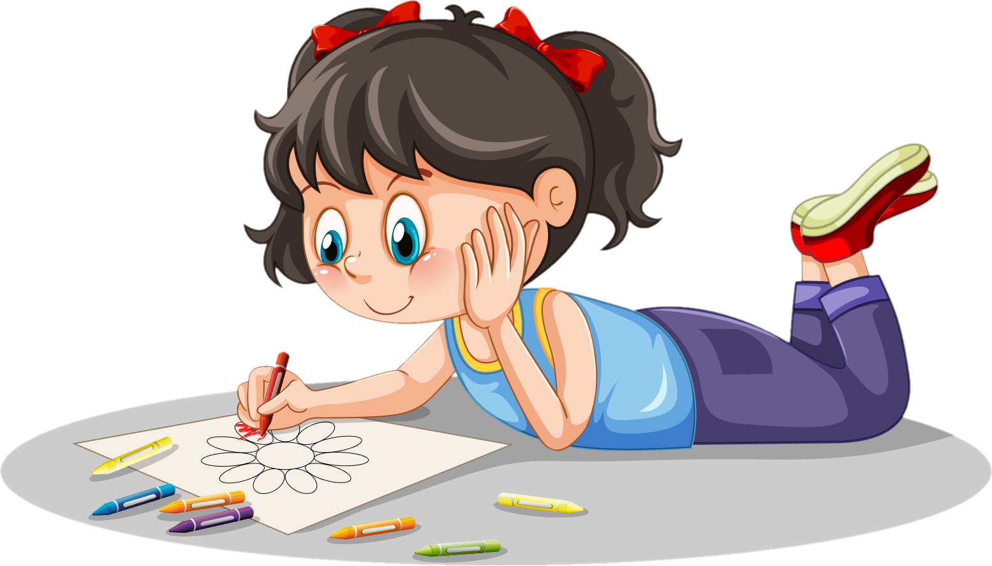
3. Đặt 2 – 3 câu về hoạt động học tập của trẻ em:
M: Thiếu nhi cùng nhau vẽ tranh về Tổ quốc

Slide 11
3. Đặt 2 – 3 câu về hoạt động học tập của trẻ em:
M: Thiếu nhi cùng nhau vẽ tranh về Tổ quốc.
CHIA SẺ NHÓM ĐÔI
Các thiếu niên hăng hái tham gia đọc sách.

Slide 12
VẬN DỤNG
VẬN DỤNG

Slide 13
THI ĐỌC THƠ VỀ THIẾU NHI
Chia sẻ các bài thơ ngắn về thiếu nhi.
Quả thị đi chơi
(Trích)
Trông kìa: Quả thị vàng
Dắt mùa thu vào phố
Mang theo câu chuyện cổ
Thị kể bằng mùi hương.
Nguyễn Hoàng Sơn
Khi ta giở sách ra
(Trích)
Khi ta giở sách ra
Gặp ta ngày hôm qua
Cùng bạn bè trong lớp
Học bài và hát ca.
Thanh Quế

Slide 14
THI ĐỌC THƠ VỀ THIẾU NHI
Thi đọc một bài thơ hoặc một đoạn em thích

Slide 15
THI ĐỌC TRƯỚC LỚP

Slide 16
https://www.youtube.com/watch?v=vCR245YGexs
Notes:
GV gõ tên HS đọc hay nhất trên BÀI GIẢNG ĐANG TRÌNH CHIẾU luôn mà không cần phải thoát ra. (KHI ĐANG TRÌNH CHIẾU GV CLICK CHUỘT VÀO KHUNG VÀ GÕ)

Slide 17
DẶN DÒ
Ôn lại những từ ngữ và tìm thêm về trẻ em.
Chuẩn bị bài 2 trang 44 ; 45
Tìm thêm những bài thơ nói về thiếu nhi

Slide 18
TẠM BIỆT VÀ HẸN GẶP LẠI
TẠM BIỆT VÀ HẸN GẶP LẠI

